Slide 1

에스텍 근태관리시스템 사용자 매뉴얼
Attendance Management Software v2.16.1 · 근태 담당자용
그림을 보면서 순서대로 따라 하는 쉬운 매뉴얼 — 근무조 편성 · 근태 변경 집중 안내
에스텍베스트 동부지사 · 2026년 11월
https://sadness500-boop.github.io/Attendance-Management-Software/
Produced by Rat Rae Choi

Slide 2
목차
CONTENTS
1
시작하기
2
화면 둘러보기
3
근무조 편성 (인원 배치)
4
근태 변경 (실제 예시)
프로그램 열기 · 다운로드 QR로 휴대폰에서 열기 · 앱 설치 · 친구 추천(주소 공유) · 로그인(제작자가 로그인을 켠 경우) · 관리 범위와 공유 근태 · 근태가 사라졌을 때 — 백업에서 되살리기
메뉴 · 사업장 근태 화면 · 근태표 한 사람 읽는 법 · 근무 편성 인원
근무조 코드와 조(순번) 이해하기 · 인원 추가하기 (단계별) · 근무 설정 — 근무조·출퇴근·휴게·근로형태 바꾸기 · 인원 순서 바꾸기 · 감원(퇴사·전출) · 특수 근무패턴(조정) …
입력 창 여는 법 · 근태기호별 계산 · 예시 1 · 연차 (11/2 월) · 예시 2 · 반차 (11/3 화) · 예시 3 · 휴무날 특근 D → A (11/7 토) · 예시 4 · 연근 A → K (11/4 수) …
5
결과 확인과 엑셀
6
휴대폰에서 쓰기
7
자주 묻는 질문
엑셀로 출력 · 조직 통합 엑셀 · 개인별 · 월 집계
휴대폰·폴더블 화면
막힐 때 · 꼭 지킬 것

Slide 3
이 매뉴얼 보는 법
CONTENTS
장 | 이럴 때 보세요
1. 시작하기 | 처음 접속·설치, 휴대폰 앱, 로그인, 관리 범위·공유 근태, 백업에서 되살리기
2. 화면 둘러보기 | 메뉴와 사업장 근태표 읽는 법
3. 근무조 편성 ★ | 인원 추가, 근무조 코드·조(순번), 출퇴근·휴게, 순서 바꾸기, 특수 패턴, 일용직
4. 근태 변경 ★ | 연차·반차·특근·연근·결근·연장·야간·직접 가감 등 실제 예시 11가지
5. 결과 확인과 엑셀 | 시간가감 읽기, 엑셀 출력, 개인별·월 집계
6. 휴대폰에서 쓰기 | 폴더블·휴대폰 화면
7. 자주 묻는 질문 | 막힐 때

Slide 4
1. 시작하기
1-1. 프로그램 열기
1-2. 다운로드 QR로 휴대폰에서 열기 · 앱 설치
1-3. 친구 추천(주소 공유)
1-4. 로그인(제작자가 로그인을 켠 경우)
1-5. 관리 범위와 공유 근태
1-6. 근태가 사라졌을 때 — 백업에서 되살리기

Slide 5

1-1. 프로그램 열기
1. 시작하기
PC·휴대폰 인터넷 주소창에 아래 주소를 입력합니다. 즐겨찾기(북마크)해 두면 편합니다.
처음 열면 「근태 담당」을 지정합니다(상단 「근태 담당」 카드 → 이름·직책 입력).
자료는 그 기기(브라우저·앱)에 저장됩니다. 로그인을 쓰면 서버에도 저장되어 다른 기기에서도 똑같이 보입니다.
예시 https://sadness500-boop.github.io/Attendance-Management-Software/
메인 화면

Slide 6
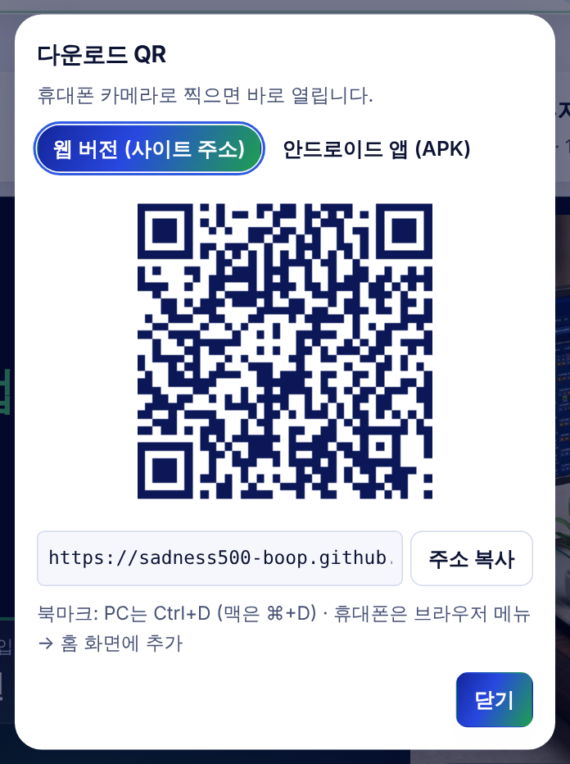
1-2. 다운로드 QR로 휴대폰에서 열기 · 앱 설치
1. 시작하기
2단계 「웹 버전」 QR을 휴대폰 카메라로 찍으면 프로그램이 바로 열립니다.
1단계 상단의 「다운로드 QR」 카드를 누릅니다.
3단계 안드로이드 앱이 필요하면 「안드로이드 앱 (APK)」 탭의 QR을 찍어 설치합니다.
설치 중 「출처를 알 수 없는 앱」 경고가 나오면 「설정 → 이 출처 허용」 후 설치합니다.
새 버전도 지우지 말고 덮어 설치하면 자료가 그대로 남습니다.
알아두기 v2.14.2부터 QR·친구 추천 주소가 새 주소(…/Attendance-Management-Software/)로 바뀌었습니다. 예전에 인쇄·공유한 QR이 열리지 않으면 이 화면의 새 QR을 다시 공유하세요.
다운로드 QR

Slide 7
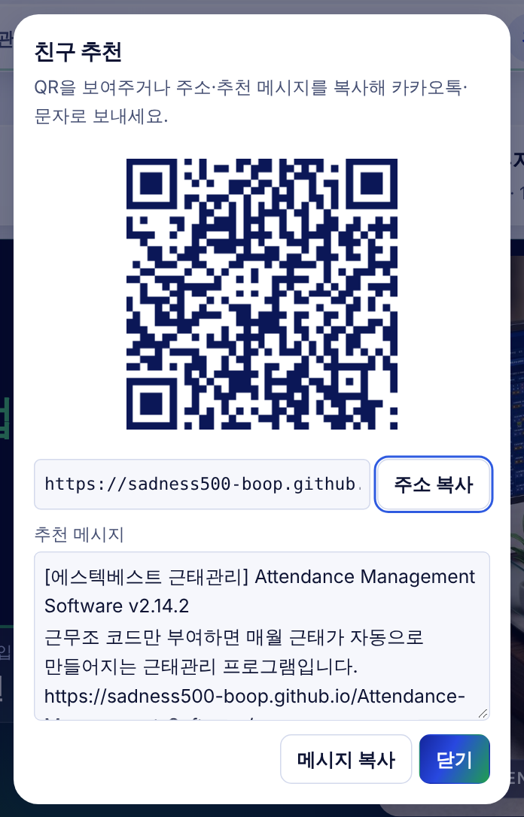
1-3. 친구 추천(주소 공유)
1. 시작하기
「주소 복사」 또는 「메시지 복사」를 눌러 카카오톡·문자에 붙여 넣습니다.
받는 사람은 링크만 누르면 바로 열립니다.
친구 추천 — 주소·메시지 복사

Slide 8


1-4. 로그인(제작자가 로그인을 켠 경우)
1. 시작하기
처음이세요? → 가입 신청
내 계정 메뉴

Slide 9
1-4. 로그인(제작자가 로그인을 켠 경우) · 단계
1. 시작하기
1
로그인 화면 아래 「처음이세요? 가입 신청」 → 이름·소속·연락처·이메일·비밀번호 입력.
2
「승인 대기 중」이 나오면 제작자에게 승인을 부탁하고, 승인 후 「다시 확인」.
3
로그인할 때 이 기기 이름(예: 회사 PC, 내 휴대폰)을 적습니다.
4
공용 PC는 다 쓴 뒤 상단 내 계정 → 로그아웃.

Slide 10
1-4. 로그인(제작자가 로그인을 켠 경우)
1. 시작하기
알아두기
로그인 화면이 안 나오면 로그인 기능이 꺼진 상태입니다. 그대로 쓰면 됩니다.

Slide 11
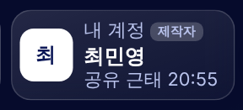
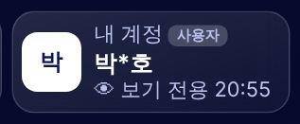
1-5. 관리 범위와 공유 근태
1. 시작하기
보기만 권한 — 「👁 보기 전용」
보고 고치기 권한 — 「공유 근태」
제작자가 승인할 때 관리 범위(전체 · 회사·지사 단위 · 사업장 단위)를 정해 줍니다. 범위를 받으면 제작자 자료를 공유 근태로 함께 쓰고, 같은 범위의 사람끼리 고친 근태가 약 20초 안에 서로의 화면에 반영됩니다.

Slide 12
1-5. 관리 범위와 공유 근태
1. 시작하기
권한 | 할 수 있는 일
✏️ 보고 고치기 | 내 범위 사업장의 근태를 보고 고침. 고친 내용은 같은 범위 사용자에게 바로 반영
👁 보기만 | 내 범위 사업장의 근태를 볼 수만 있음. 근태 칸을 눌러도 입력 창이 열리지 않음
개인 자료 | 공유 안 함 — 내 기기·내 계정 자료만 사용(예전 방식)

Slide 13
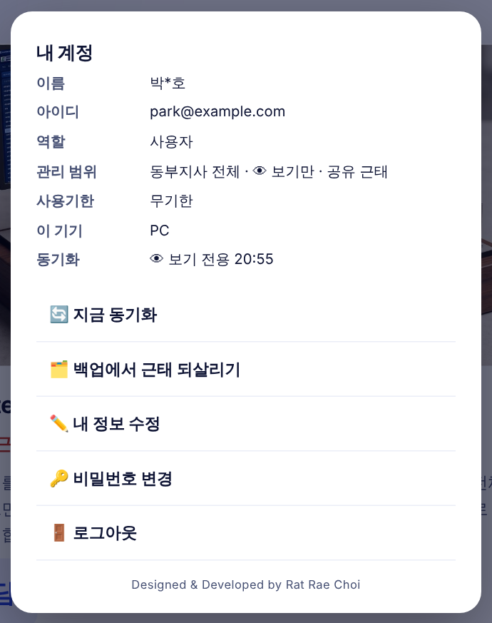
1-5. 관리 범위와 공유 근태
1. 시작하기
내 범위는 상단 내 계정 카드를 눌러 「관리 범위」 줄에서 확인합니다.
조직·근무조 코드·공휴일 같은 공통 설정은 「전체」 권한만 저장됩니다. 다른 권한으로 고치면 저장되지 않고 되돌아갑니다.
두 사람이 같은 사업장을 동시에 고치면 사람·날짜 단위로 합쳐서 저장합니다.
주의 한 기기(PC·휴대폰)를 여러 계정이 번갈아 쓰지 마세요. 다른 계정으로 로그인하면 그 기기의 이전 자료는 화면에서 지워집니다(서버와 백업에는 남아 있음).
내 계정 — 관리 범위와 권한 확인

Slide 14
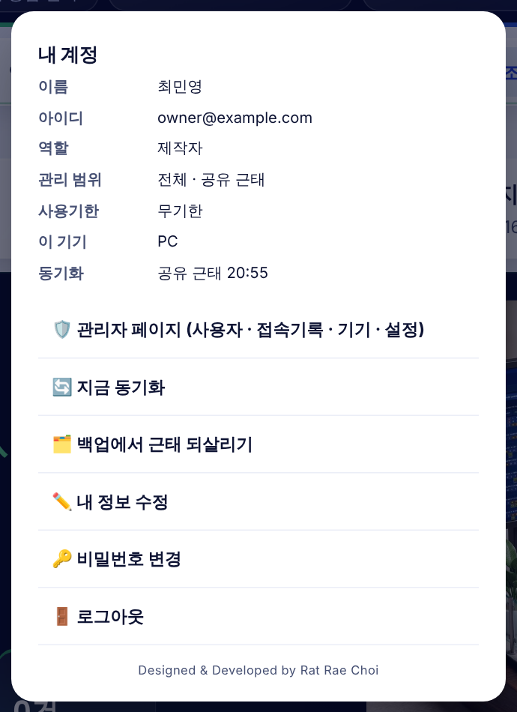
1-6. 근태가 사라졌을 때 — 백업에서 되살리기
1. 시작하기
1단계 상단 내 계정 카드 → 「🗂️ 백업에서 근태 되살리기」.
프로그램은 이 기기 자료를 덮어쓰기 전에 서버에 자동으로 백업합니다. 근태가 갑자기 비거나 다른 자료로 바뀌었으면 백업으로 되살립니다.
내 계정 메뉴

Slide 15
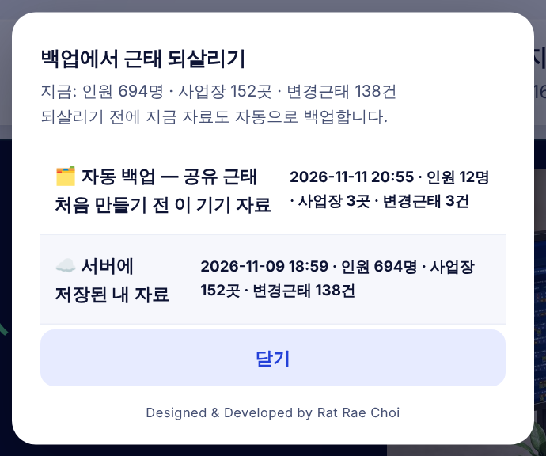
1-6. 근태가 사라졌을 때 — 백업에서 되살리기
1. 시작하기
2단계 목록에서 날짜·인원·변경근태 수를 보고 되살릴 백업을 누릅니다.
☁️ 서버에 저장된 내 자료 — 내 계정 서버 사본
🗂️ 자동 백업 — 덮어쓰기 직전에 저장된 자료(최근 2개)
💻 이 기기 백업 — 인터넷이 안 될 때 기기에 남긴 자료
백업 목록

Slide 16
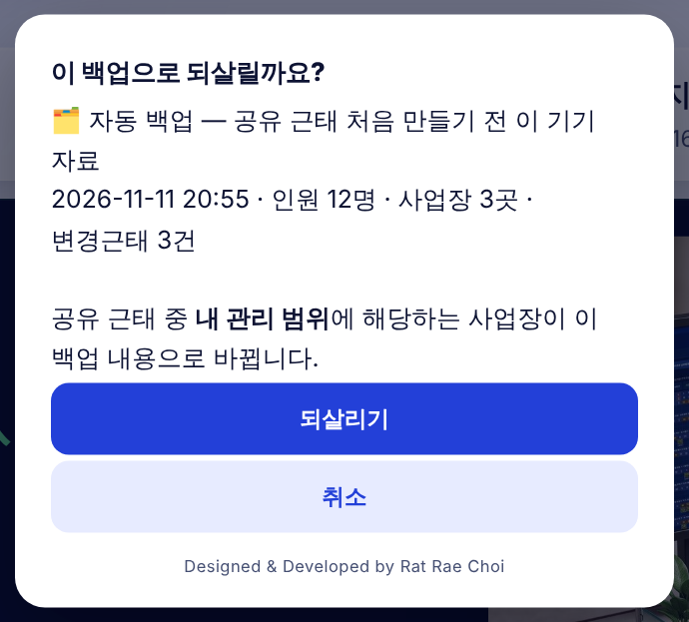
1-6. 근태가 사라졌을 때 — 백업에서 되살리기
1. 시작하기
3단계 「되살리기」를 누르면 지금 자료를 한 번 더 백업한 뒤 바꾸고, 화면이 다시 열립니다.
알아두기 공유 근태를 쓰는 사람은 내 관리 범위의 사업장만 백업 내용으로 바뀝니다.
보기만 권한은 되살릴 수 없습니다. 제작자에게 요청하세요.
되살리기 확인

Slide 17
2. 화면 둘러보기
2-1. 메뉴
2-2. 사업장 근태 화면
2-3. 근태표 한 사람 읽는 법
2-4. 근무 편성 인원

Slide 18
2-1. 메뉴
2. 화면 둘러보기
상단 메뉴
① 메인 — 지사·사업장 요약, 지도
② 회사·조직 — 회사·지사·사업장 구조(보통 관리자가 설정)
③ 사업장 근태 — 매일 쓰는 근태 입력 화면
④ 개인별 — 한 사람의 달력
⑤ 근무조 코드 — 근무 패턴 목록
⑥ 인원 관리 — 전체 인원 표
⑦ 월 집계 — 사업장별 합계
⑧ 설정 — 공휴일·근태기호·백업
⑨ 연·월 선택 — ‹ › 로 이전·다음 달

Slide 19
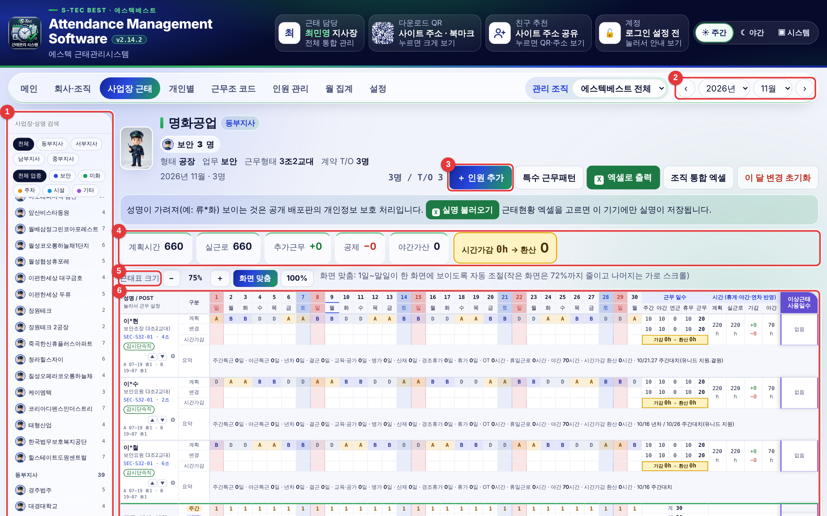
2-2. 사업장 근태 화면
2. 화면 둘러보기
① 사업장 목록 — 누르면 그 사업장 근태표가 열립니다. 검색·지사·업종 필터
② 연·월 선택
③ 인원 추가 등 버튼 줄(특수 근무패턴·엑셀로 출력·조직 통합 엑셀·이 달 변경 초기화)
④ 합계 카드 — 계획·실근로·추가·공제·야간가산·시간가감→환산
⑤ 근태표 크기 — 화면 맞춤/−/+/100%
⑥ 근태표 — 한 사람당 4줄
사업장 근태 — 전체 모습

Slide 20
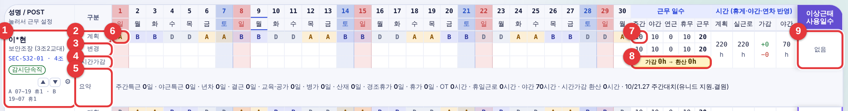
2-3. 근태표 한 사람 읽는 법
2. 화면 둘러보기
한 사람의 4줄과 오른쪽 집계
① 성명 칸 — 누르면 「근무 설정」 창(근무조·출퇴근·휴게·근로형태·감원). ▲▼는 순서 이동
② 계획 — 근무조 코드로 자동 생성(A 주간, B 야간, K 연근, D 휴무)
③ 변경 — 실제로 바뀐 날만 입력하는 줄 ★
④ 시간가감 — 그날 늘거나 줄어든 시간(환산 기준)
⑤ 요약 — 특근·연차·결근 일수와 메모
⑥ 날짜 칸(토 파랑, 일·공휴일 빨강)
⑦ 근무 일수·시간 — 위 줄은 계획, 아래 줄은 변경 반영
⑧ 가감 → 환산 — 실제 늘어난 시간과 환산시간
⑨ 이상근태 사용일수 — 연차·반차·결근 등

Slide 21
2-3. 근태표 한 사람 읽는 법
2. 화면 둘러보기
기호 | 뜻 | 설명
A | 주간 | 근무조의 주간 시간
B | 야간 | 근무조의 야간 시간(22~06시 야간가산)
K | 연근 | 24시간 연속(주간+야간)
D | 휴무 | 0시간

Slide 22
2-4. 근무 편성 인원
2. 화면 둘러보기
맨 아래 근무 편성 인원
날짜별로 주간·야간·연근·휴무 인원과 합계가 나옵니다. 변경 근태가 반영된 숫자입니다.
연차·결근 등은 휴무 인원에 포함됩니다. 인원이 비는 날을 한눈에 찾을 수 있습니다.

Slide 23
3. 근무조 편성 (인원 배치)
근무조 편성은 「누가 어떤 근무 패턴(근무조 코드)의 몇 번째 조로 일하는지」를 정하는 일입니다. 한 번 정하면 매달 계획 근태가 자동으로 만들어집니다.

Slide 24
3-1. 근무조 코드와 조(순번) 이해하기
3. 근무조 편성 (인원 배치)
근무조 코드는 근무 패턴의 이름표입니다. 예: SEC-S32-01 = 보안(SEC) 3조2교대(S32) 1번 코드.

Slide 25
3-1. 근무조 코드와 조(순번) 이해하기
3. 근무조 편성 (인원 배치)
코드 가운데 | 근무형태 | 예
W5 · W6 | 주간고정(주5일·주6일) | CLN-W5-01 미화 주5일제
BW | 격주근무 | SEC-BW-01
K24 | 격일제(24시간) | SEC-K24-01
S32 · S42 · S52 | 3조2교대 · 4조2교대 · 5조2교대 | SEC-S32-01
SVX | 변형교대 | SEC-SVX-01
DL | 일용직(근무조 없음) | CLN-DL-01

Slide 26

3-1. 근무조 코드와 조(순번) 이해하기
3. 근무조 편성 (인원 배치)
① 새 코드 만들기(관리자)
② 코드 목록 — 누르면 오른쪽에 상세
③ 선택한 코드의 상세·조별 미리보기
순환 패턴은 1조 기준으로 반복되는 근무 순서입니다. 3조2교대 「AABBDD」는 주간 2일 → 야간 2일 → 휴무 2일이 반복됩니다.
조(순번)는 같은 패턴을 며칠 늦게 시작하는 사람을 구분합니다. 같은 사업장에서 1조·2조·3조를 나눠 배치하면 매일 누군가는 주간, 누군가는 야간이 됩니다.
근무조 코드 화면

Slide 27
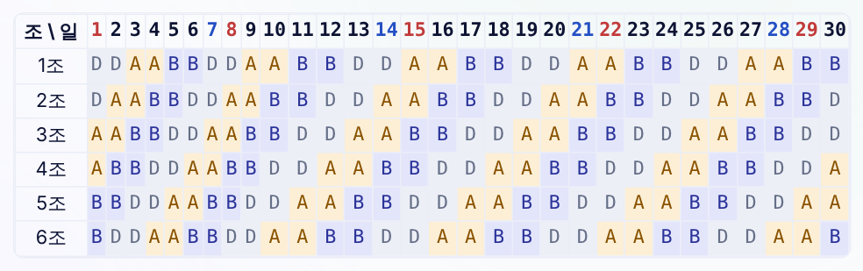
3-1. 근무조 코드와 조(순번) 이해하기
3. 근무조 편성 (인원 배치)
3조2교대(AABBDD) 조별 11월 근태 — 조마다 하루씩 밀려 시작

Slide 28
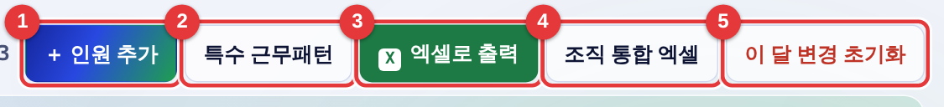
3-2. 인원 추가하기 (단계별)
3. 근무조 편성 (인원 배치)
1단계 사업장 목록에서 사업장을 고르고 「+ 인원 추가」를 누릅니다.
버튼 줄
① 인원 추가
② 특수 근무패턴
③ 엑셀로 출력
④ 조직 통합 엑셀
⑤ 이 달 변경 초기화

Slide 29
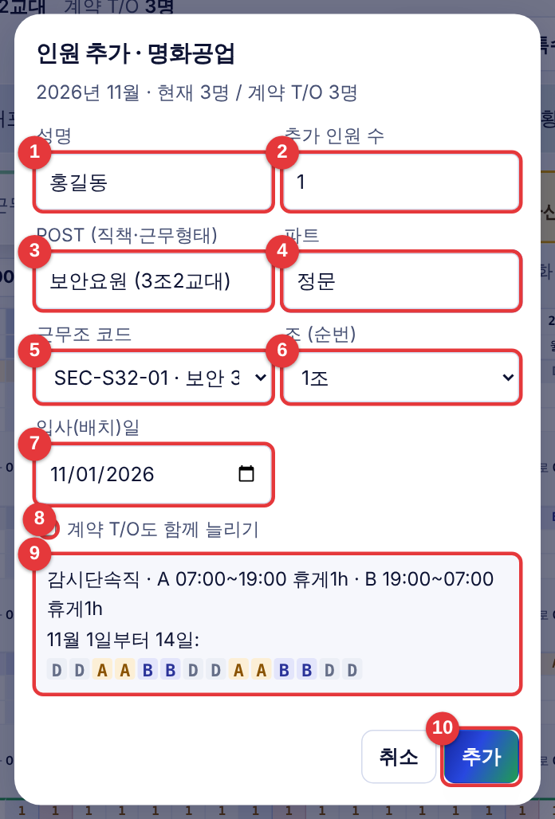
3-2. 인원 추가하기 (단계별)
3. 근무조 편성 (인원 배치)
2단계 입력 창을 채웁니다.
① 성명 — 비우면 「인원 자리」로 추가(나중에 이름 입력)
② 추가 인원 수 — 같은 조건으로 여러 명 한 번에
③ POST — 직책·근무형태(예: 보안요원 (3조2교대), 女미화원 (단기직/4h) (1강의동))
④ 파트 — 근무 위치(예: 정문)
⑤ 근무조 코드 — 보안→미화→주차… 업종별, 근무형태 순서로 묶여 나옵니다
⑥ 조(순번) — 아래 미리보기를 보며 고릅니다
⑦ 입사(배치)일 — 이 날부터 근태 생성
⑧ 계약 T/O도 함께 늘리기
⑨ 미리보기 — 근로형태·시간·첫 14일 근태
⑩ 추가
3단계 조(순번)를 바꾸면 미리보기의 14일 근태가 하루씩 밀립니다. 기존 인원과 겹치지 않게 고릅니다.
예: 1조 = D D A A B B …, 2조 = D A A B B D …
인원 추가 창

Slide 30
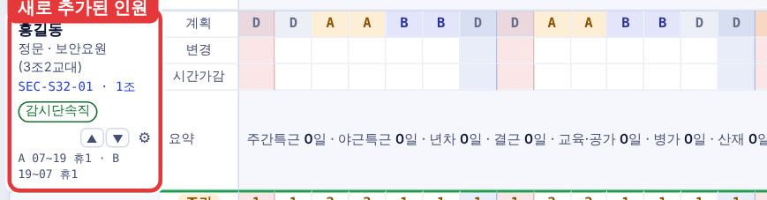
3-2. 인원 추가하기 (단계별)
3. 근무조 편성 (인원 배치)
4단계 「추가」를 누르면 근태표 맨 아래에 새 인원이 생기고, 그 달 계획 근태가 자동으로 채워집니다.
추가된 인원

Slide 31

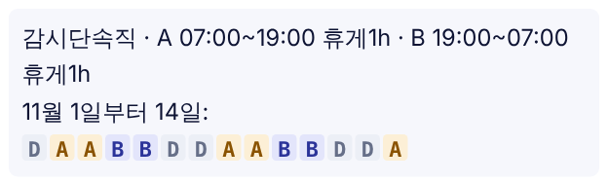
3-2. 인원 추가하기 (단계별)
3. 근무조 편성 (인원 배치)
1조 미리보기
2조 미리보기
알아두기 보안 근무조는 주간고정도 감시단속직으로 정해집니다(연장·휴일 ×1.0, 야간 +0.5만 적용). 예외 인원은 근무 설정에서 일반직으로 바꿉니다.
입사일이 달 중간이면 그 전날까지는 근태가 비어 있습니다.

Slide 32
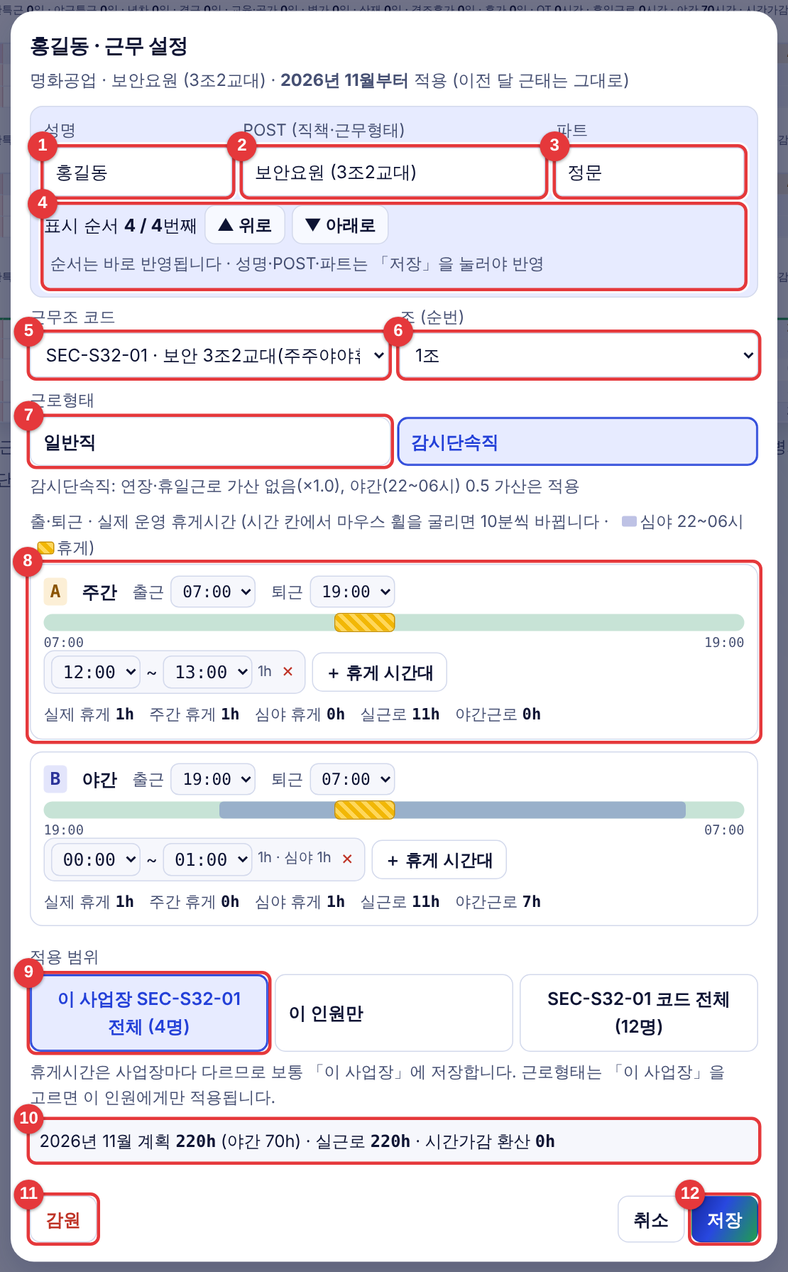
3-3. 근무 설정 — 근무조·출퇴근·휴게·근로형태 바꾸기
3. 근무조 편성 (인원 배치)
① 성명 고치기
② POST(직책·근무형태) 고치기
③ 파트 고치기
④ 표시 순서 ▲ 위로 · ▼ 아래로 — 바로 반영
⑤ 근무조 코드 바꾸기(다른 근무 패턴으로 전환)
⑥ 조(순번) 바꾸기
⑦ 근로형태 — 일반직 / 감시단속직
⑧ 출·퇴근 · 휴게시간 — 주간(A)·야간(B) 각각
⑨ 적용 범위 — 이 사업장 전체 / 이 인원만 / 코드 전체
⑩ 이 달 계획·실근로·환산 미리 계산
⑪ 감원 — 퇴사·전출 처리
⑫ 저장
근태표의 성명 칸을 누르면 근무 설정 창이 열립니다. 이 창에서 고친 내용은 보고 있는 달부터 적용되고, 이전 달 근태는 그대로 남습니다.
근무 설정 창

Slide 33
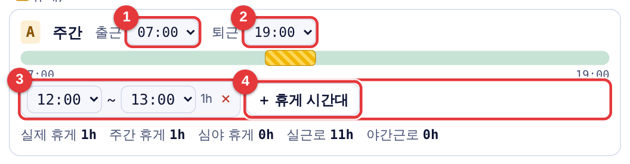
3-3. 근무 설정 — 근무조·출퇴근·휴게·근로형태 바꾸기
3. 근무조 편성 (인원 배치)
출·퇴근·휴게 편집
① 출근 시각
② 퇴근 시각(자정을 넘기면 다음 날 퇴근)
③ 휴게 시간대 — 막대의 노란 빗금이 휴게. 시간 칸에서 마우스 휠을 굴리면 10분씩 바뀜
④ + 휴게 시간대 — 휴게를 여러 번으로 나눌 때
주간 휴게는 근로시간만 빠지고, 심야 휴게(22~06시)는 근로시간과 야간가산이 함께 빠집니다.
휴게시간은 사업장마다 다르므로 보통 「이 사업장」에 저장합니다.
한 사람만 다르면 「이 인원만」을 고릅니다. 나중에 「개인 설정 해제」로 되돌릴 수 있습니다.
예시 근무조를 바꿀 때: 11월부터 2조 → 3조로 바뀌는 인원은 11월 근태표에서 성명 칸 → 조(순번) 3조 → 저장.
10월 근태는 2조 그대로 남고 11월부터 3조 근태가 만들어집니다.

Slide 34
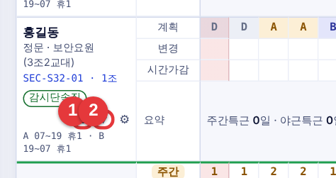
3-4. 인원 순서 바꾸기
3. 근무조 편성 (인원 배치)
① ▲ 한 칸 위로
② ▼ 한 칸 아래로
누르는 즉시 저장되고, 엑셀 출력 순서도 같이 바뀝니다.
근무 설정 창의 「▲ 위로 · ▼ 아래로」도 같습니다.
성명 칸의 ▲▼

Slide 35
3-5. 감원(퇴사·전출)
3. 근무조 편성 (인원 배치)
1단계 성명 칸 → 근무 설정 창 왼쪽 아래 「감원」.
2단계 마지막 근무일을 정하고 확인합니다. 그다음 날부터 근태가 생성되지 않고, 이전 근태는 남습니다.

Slide 36
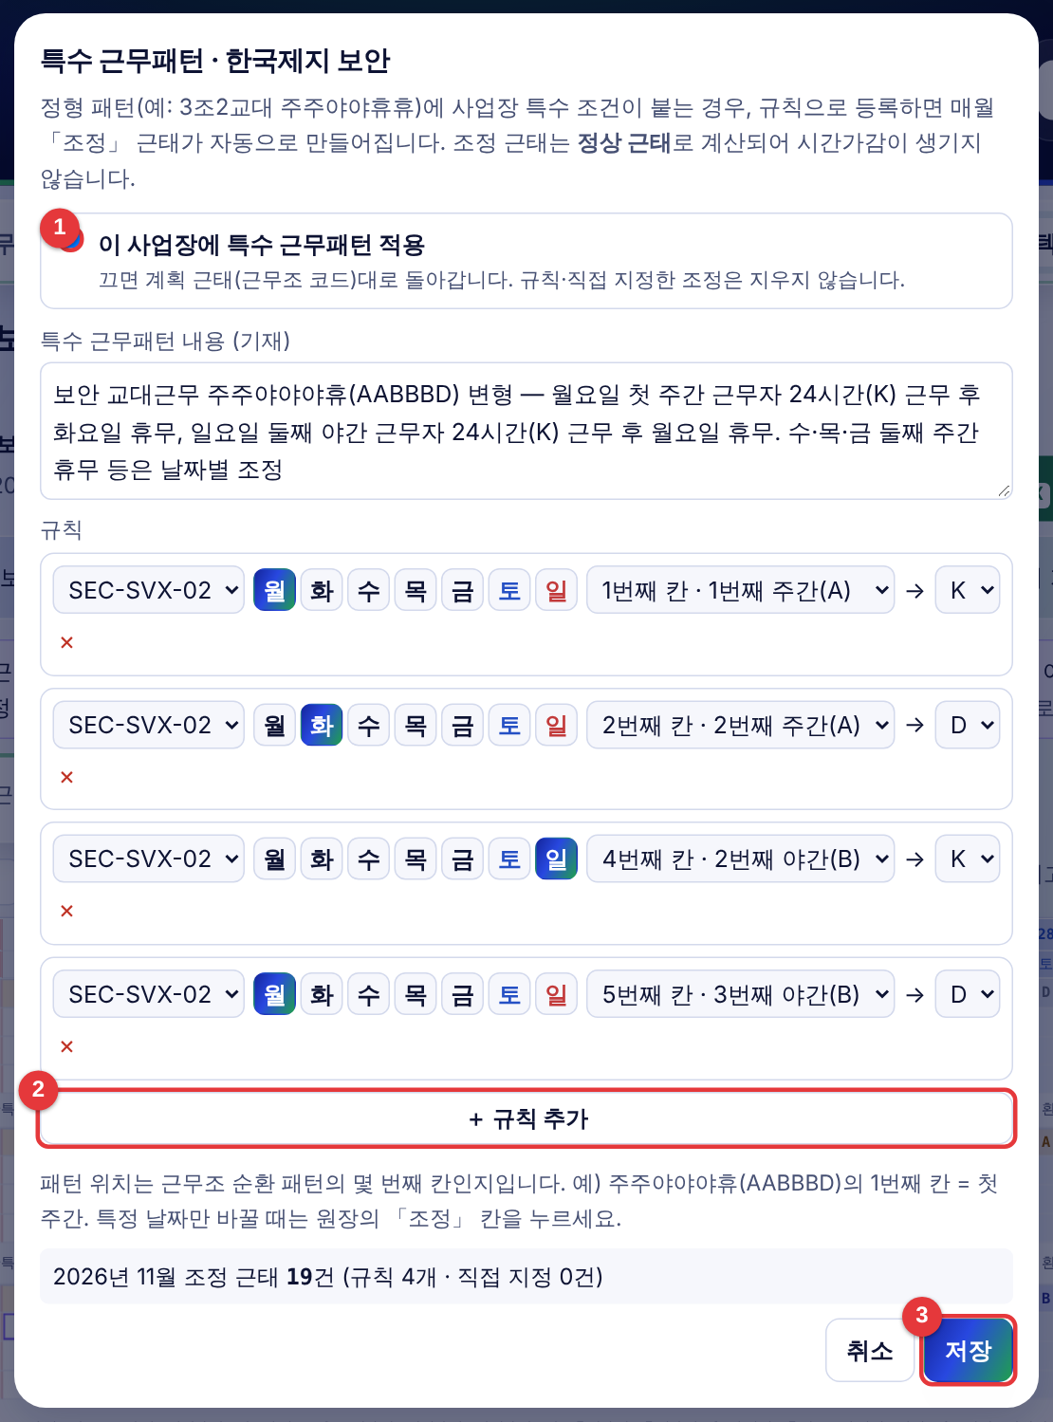
3-6. 특수 근무패턴(조정)
3. 근무조 편성 (인원 배치)
① 이 사업장에 특수 근무패턴 적용
② + 규칙 추가 — 근무조·요일·패턴 칸 → 바꿀 근태
③ 저장
정해진 교대 패턴에 「월요일 첫 주간은 24시간」 같은 사업장 특수 규칙이 붙는 경우 규칙으로 등록하면 매달 「조정」 줄이 자동으로 생깁니다. 조정 근태는 정상 근무로 계산되어 시간가감이 생기지 않습니다.
특수 근무패턴 창(한국제지 보안 예)

Slide 37
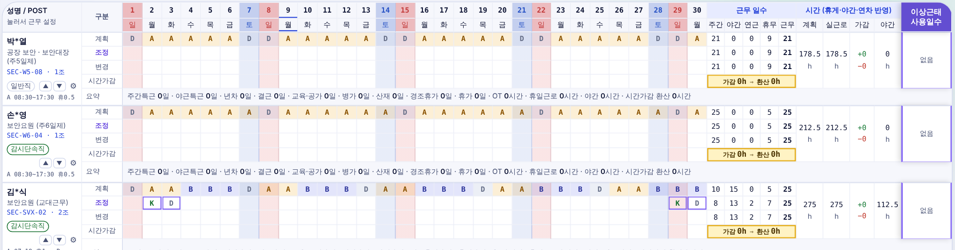
3-6. 특수 근무패턴(조정)
3. 근무조 편성 (인원 배치)
「조정」 줄이 추가된 근태표

Slide 38

3-7. 일용직(근무조 없음)
3. 근무조 편성 (인원 배치)
① 근무조 코드에서 「일용직(근무조 없음)」 선택
② 미리보기에 「근무조 없음 · 근무일만 입력」
근무하는 날만 하루씩 근태를 넣는 일용직은 일용직 코드를 씁니다: SEC-DL-01(보안) · CLN-DL-01(미화) · ETC-DL-01(기타).
일용직 코드로 추가

Slide 39
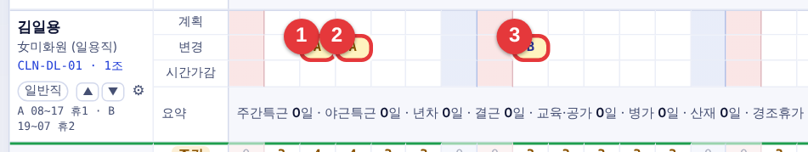
3-7. 일용직(근무조 없음)
3. 근무조 편성 (인원 배치)
근무한 날만 변경 칸에 입력
① 11/3 주간(A)
② 11/4 주간(A)
③ 11/9 야간(B)
계획 줄은 비어 있습니다. 근무한 날 「변경」 칸에 A·B·K를 넣습니다.
근무한 날은 정상 근무로 계산(시간가감 없음). 「추가(+)」 시간만 연장 환산됩니다.

Slide 40
4. 근태 변경 (실제 예시)
계획과 다르게 근무한 날만 「변경」 줄에 입력합니다. 아래 예시는 미화 주5일제(평일 A 07:30~16:30, 휴게 1h, 일반직) 인원으로 실제 입력한 화면입니다.

Slide 41
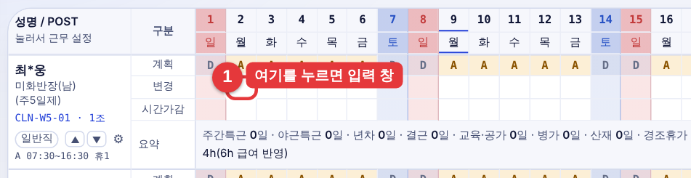
4-1. 입력 창 여는 법
4. 근태 변경 (실제 예시)
변경 줄의 날짜 칸을 누름
① 바꿀 날짜의 변경 칸

Slide 42
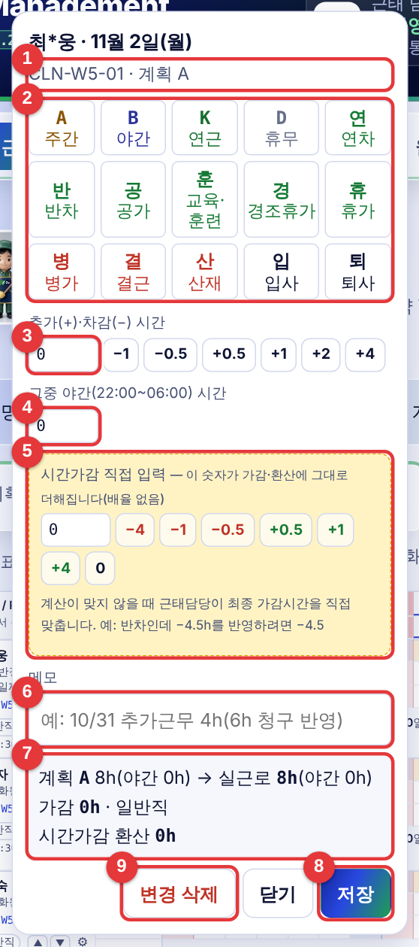
4-1. 입력 창 여는 법
4. 근태 변경 (실제 예시)
① 이름·날짜·근무조·그날 계획
② 근태기호 — A 주간·B 야간·K 연근·D 휴무, 연차·반차·공가·교육·경조휴가·휴가(유급), 병가·결근·산재(무급), 입사·퇴사
③ 추가(+)·차감(−) 시간 — 실제 근무시간을 늘리고 줄임(배율 적용)
④ 그중 야간(22~06시) 시간
⑤ 시간가감 직접 입력 — 숫자를 배율 없이 그대로 가감·환산에 더함
⑥ 메모
⑦ 계산란 — 저장 전에 결과 확인
⑧ 저장
⑨ 변경 삭제 — 그날 변경을 지움
알아두기 계산란(⑦)을 보고 「가감」과 「시간가감 환산」이 맞는지 확인한 뒤 저장하세요.
변경 근태 입력 창

Slide 43
4-2. 근태기호별 계산
4. 근태 변경 (실제 예시)
기호 | 이름 | 계산
A·B·K | 주간·야간·연근 | 그 근무 시간으로 계산. 계획보다 길면 연장, 휴무날이면 휴일근로
D | 휴무 | 0시간 → 계획 시간만큼 공제
연 | 연차 | 1일 8시간 인정(시간가감 0)
반 | 반차 | 4시간 인정 + 나머지 근무
공·훈·경·휴 | 공가·교육·경조휴가·휴가 | 계획 시간 그대로 인정(시간가감 0)
병·결·산 | 병가·결근·산재 | 무급 0시간 → 계획 시간 공제
입·퇴 | 입사·퇴사 | 표시만

Slide 44
4-2. 근태기호별 계산
4. 근태 변경 (실제 예시)
구분 | 일반직 | 감시단속직
연장(계획보다 더 일함) | ×1.5 | ×1.0
휴일근로(휴무날 근무) | 8시간까지 ×1.5, 초과 ×2.0 | ×1.0
야간(22~06시) | +0.5 가산 | +0.5 가산

Slide 45
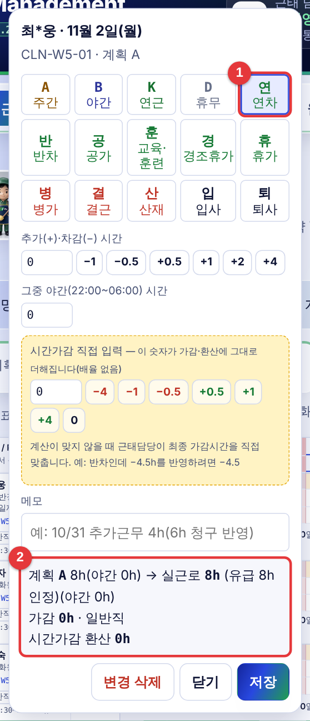

예시 1 · 연차 (11/2 월)
4. 근태 변경 (실제 예시)
오른쪽 집계: ③ 연차 1
① 연차 선택 → ② 계산 확인

Slide 46
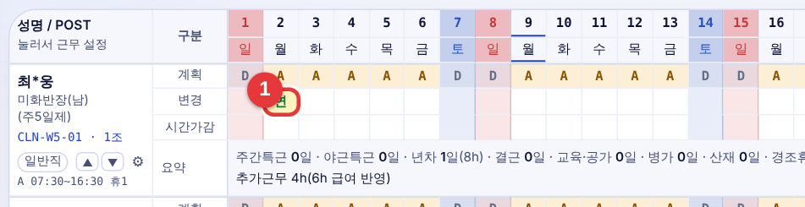
예시 1 · 연차 (11/2 월)
4. 근태 변경 (실제 예시)
11/2 변경 칸에 「연」
계획 A 8h → 유급 8h 인정. 가감 0h, 환산 0h. 이상근태 사용일수에 「연차 1」.

Slide 47
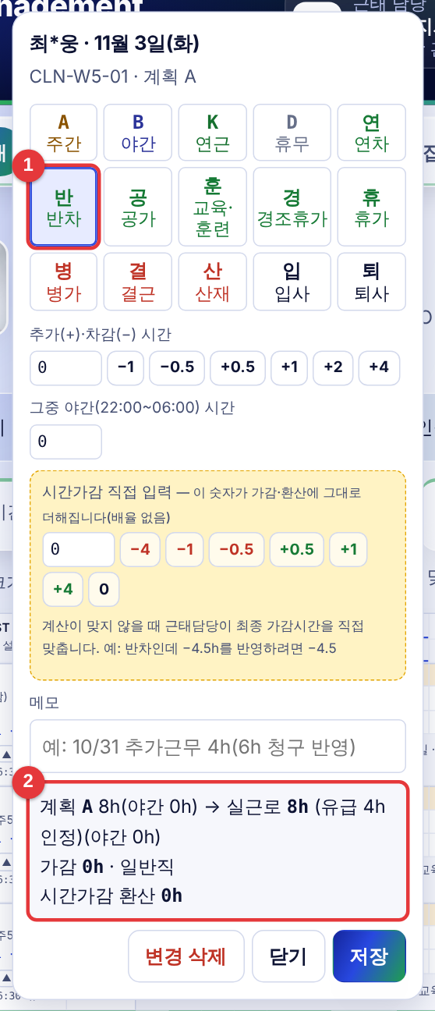

예시 2 · 반차 (11/3 화)
4. 근태 변경 (실제 예시)
반차 1 추가
반차 선택
4시간 유급 인정 + 나머지 4시간 근무로 봅니다. 가감 0h. 연차는 0.5일 사용으로 셉니다(요약: 년차 1.5일).

Slide 48
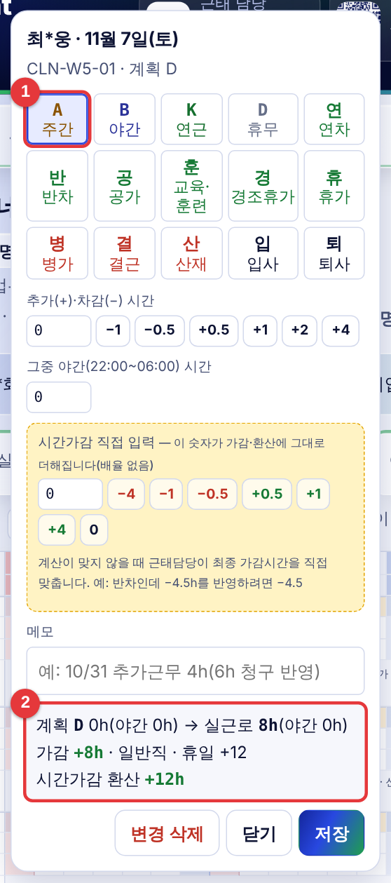

예시 3 · 휴무날 특근 D → A (11/7 토)
4. 근태 변경 (실제 예시)
② 가감 +8h → 환산 +12h
계획 D인 날에 A 선택

Slide 49
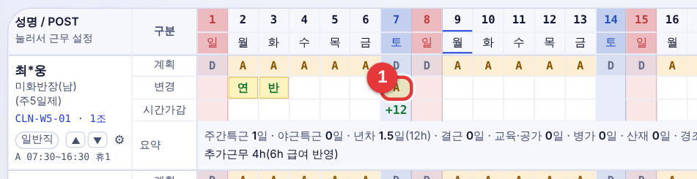
예시 3 · 휴무날 특근 D → A (11/7 토)
4. 근태 변경 (실제 예시)
토요일 변경 칸에 A, 시간가감 +12
휴무(D)날 주간 8시간 근무 = 휴일근로. 일반직이라 8h × 1.5 = 환산 +12h.
감시단속직이었다면 ×1.0 → 환산 +8h.

Slide 50


예시 4 · 연근 A → K (11/4 수)
4. 근태 변경 (실제 예시)
환산 누적
A인 날에 K 선택
순환 패턴에 K가 없는 근무조의 연근은 주간(A)+야간(B)으로 계산합니다.
이 예: 실근로 18h(야간 6.5h) → 가감 +10h, 연장 +15 + 야간가산 +3.25 = 환산 +18.25h.

Slide 51


예시 5 · 결근 (11/5 목)
4. 근태 변경 (실제 예시)
③ 결근 1
결근 선택
무급 0시간 → 계획 8h 공제. 가감 −8h, 환산 −8h. 이상근태 사용일수에 「결근 1」.

Slide 52

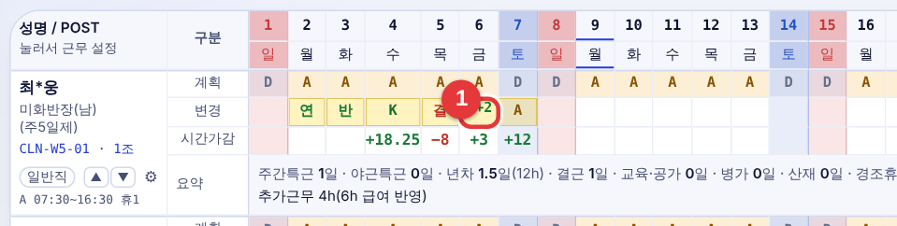
예시 6 · 연장 2시간 (11/6 금)
4. 근태 변경 (실제 예시)
변경 칸에 「·+2」
근태기호는 그대로, 추가 +2
같은 근무에서 시간만 늘었으면 근태기호는 고르지 않고 추가(+)에 2를 넣습니다(+2 버튼 또는 직접 입력).
일반직 연장 2h × 1.5 = 환산 +3h. 야간이 섞이면 「그중 야간」에 시간을 적습니다.

Slide 53


예시 7 · 주간 → 야간 근무 변경 (11/9 월)
4. 근태 변경 (실제 예시)
변경 칸에 B
A인 날에 B 선택
야간 근무로 바뀌면 시간 차이(연장)와 야간가산(22~06시 × 0.5)이 함께 붙습니다.
이 예: 가감 +2h, 연장 +3 + 야간가산 +3.25 = 환산 +6.25h.

Slide 54


예시 8 · 시간가감 직접 입력 (11/10 화, 반차 −4.5h)
4. 근태 변경 (실제 예시)
가감·환산에 그대로 반영
① 반차 ② 직접 입력 −4.5 ③ 계산
반차·공가처럼 유급 인정 근태는 실제 근무 0h라 「추가·차감」으로는 더 줄지 않습니다.
이럴 때 시간가감 직접 입력에 −4.5를 넣으면 배율 없이 가감 −4.5h, 환산 −4.5h가 됩니다. 근태표 변경 칸에 ⊖4.5 표시.
버튼: −4 · −1 · −0.5 · +0.5 · +1 · +4, 「0」은 지우기.
주의 직접 입력은 최종 숫자를 근태담당이 직접 맞출 때만 씁니다. 일반 연장·차감은 「추가(+)·차감(−)」을 쓰세요(배율이 자동 적용됩니다).

Slide 55
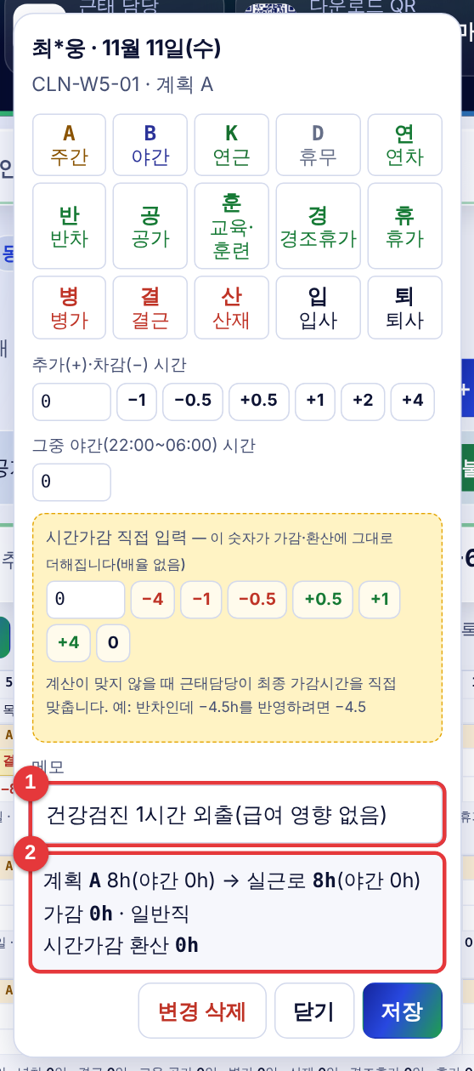
예시 9 · 메모만 남기기 (11/11 수)
4. 근태 변경 (실제 예시)
근태는 그대로 두고 메모만 적으면 변경 칸에 「메모」 표시가 생기고, 요약 줄·엑셀에 메모가 나옵니다.
근태기호 없이 메모만

Slide 56

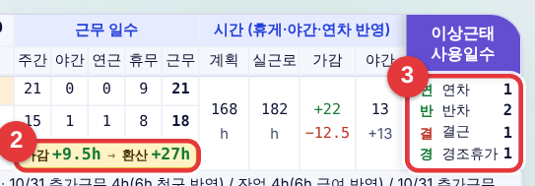
예시 10 · 경조휴가 (11/12 목)
4. 근태 변경 (실제 예시)
경조휴가 1
경조휴가 선택
경조휴가·휴가는 계획 시간 그대로 인정(가감 0)하고 이상근태 사용일수에 셉니다.

Slide 57

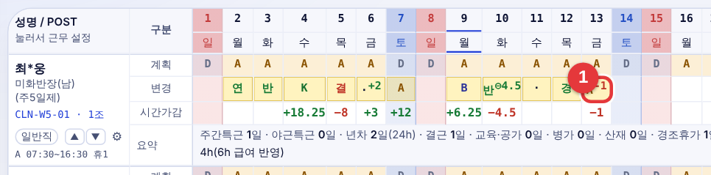
예시 11 · 조퇴 1시간 (11/13 금)
4. 근태 변경 (실제 예시)
변경 칸 「A−1」
차감 −1
일찍 퇴근했으면 차감(−)에 1 → 실근로 7h, 가감 −1h, 환산 −1h(공제는 배율 없음).

Slide 58
4-3. 한 달 입력 결과 보기
4. 근태 변경 (실제 예시)
예시 11개를 넣은 뒤 — 변경·시간가감·요약·집계

Slide 59
4-3. 한 달 입력 결과 보기
4. 근태 변경 (실제 예시)
상단 합계 카드
요약 줄: 주간특근·연차·결근 일수, 시간가감 환산, 메모가 모입니다.
합계 카드 「시간가감 +○h → 환산 +○」: 사업장 전체 실제 가감시간과 환산시간.

Slide 60
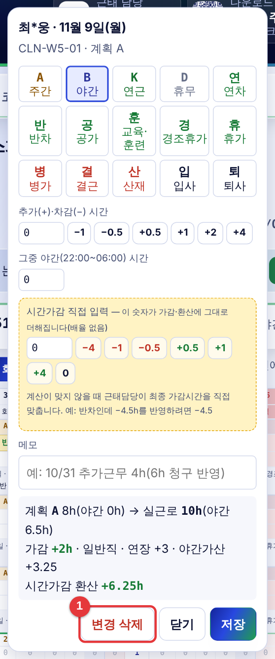
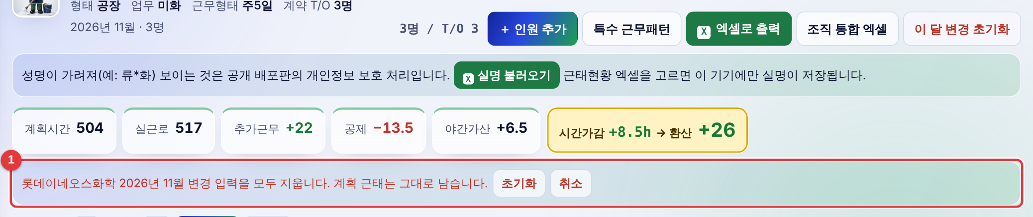
4-4. 변경 지우기 · 이 달 초기화
4. 근태 변경 (실제 예시)
이 달 전체: 이 달 변경 초기화
하루 지우기: 변경 삭제
주의 「이 달 변경 초기화」는 그 사업장 그 달의 변경 입력을 모두 지웁니다(계획은 남음). 되돌릴 수 없으니 엑셀 출력·백업 후에 쓰세요.

Slide 61
5. 결과 확인과 엑셀
5-1. 엑셀로 출력
5-2. 조직 통합 엑셀
5-3. 개인별 · 월 집계

Slide 62
5-1. 엑셀로 출력
5. 결과 확인과 엑셀
1단계 사업장 근태 화면 → 「엑셀로 출력」.
2단계 PC는 다운로드 폴더에 저장, 휴대폰 앱은 「공유」로 카카오톡·메일·드라이브에 보냅니다.
시트: 근태현황(계획·변경·시간가감·요약, 근무 편성 인원) · 시간 산출 내역.
오른쪽 칸: 「가감 ○h → 환산 ○h」, 「이상근태 사용일수」 — 화면과 같습니다.

Slide 63
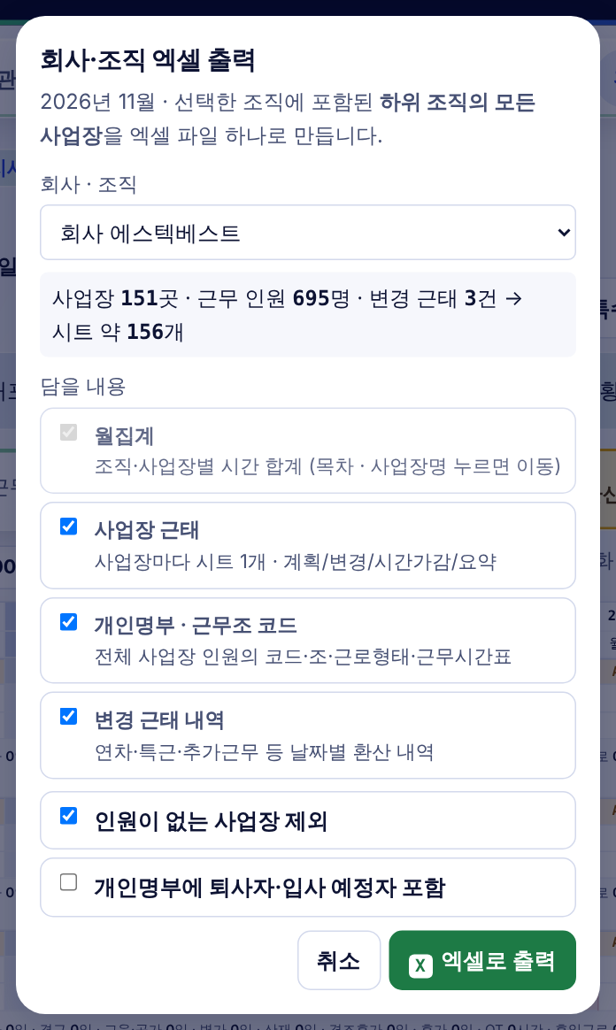
5-2. 조직 통합 엑셀
5. 결과 확인과 엑셀
회사·지사 단위로 여러 사업장을 한 파일로 냅니다: 월집계(목차) · 개인명부 · 근무조 코드 · 변경 근태 내역 · 사업장별 시트.
조직 통합 엑셀

Slide 64

5-3. 개인별 · 월 집계
5. 결과 확인과 엑셀
개인별 — 한 사람의 달력. 날짜를 눌러 변경 입력도 가능

Slide 65
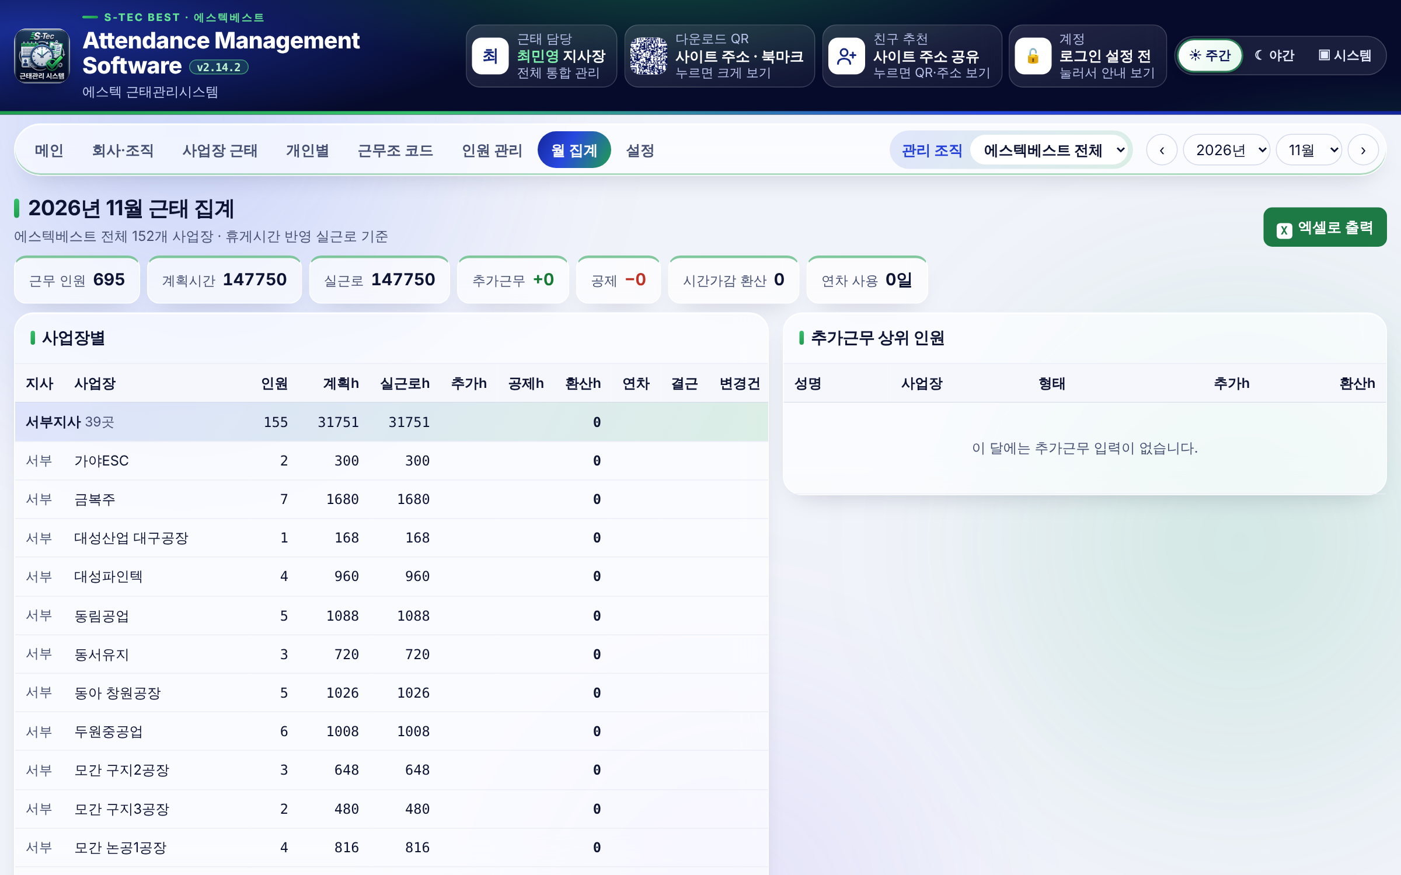
5-3. 개인별 · 월 집계
5. 결과 확인과 엑셀
월 집계 — 사업장별 인원·시간·환산 합계

Slide 66
6. 휴대폰에서 쓰기
6-1. 휴대폰·폴더블 화면

Slide 67
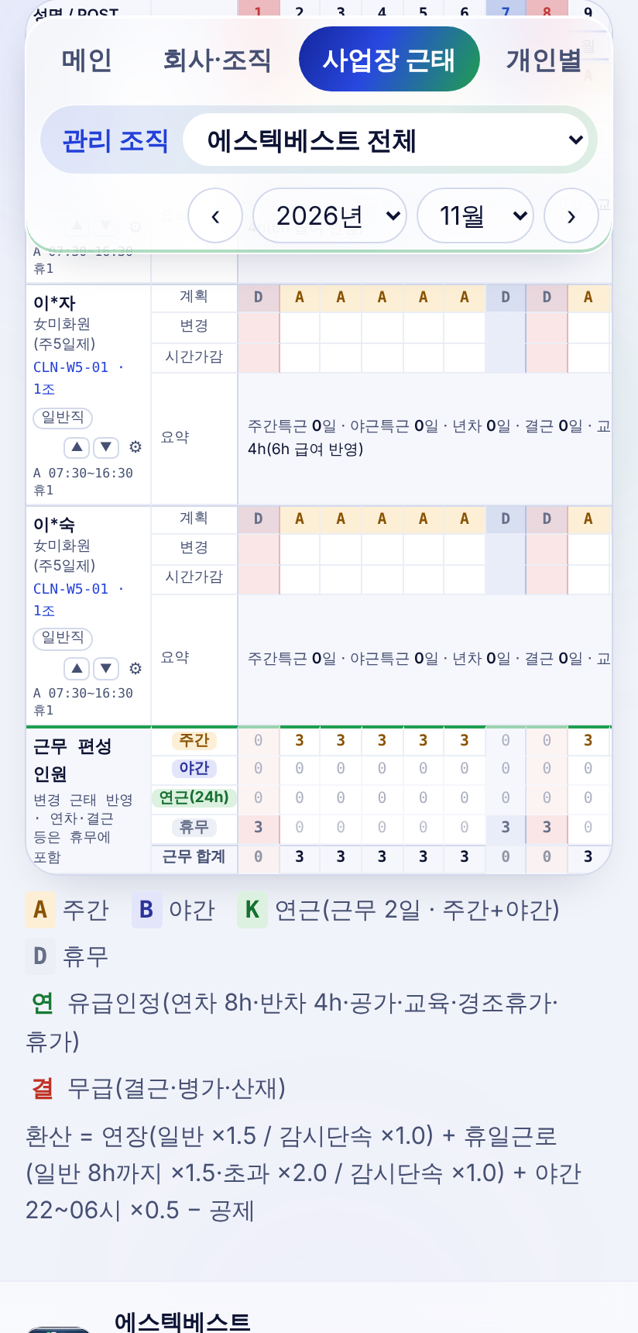
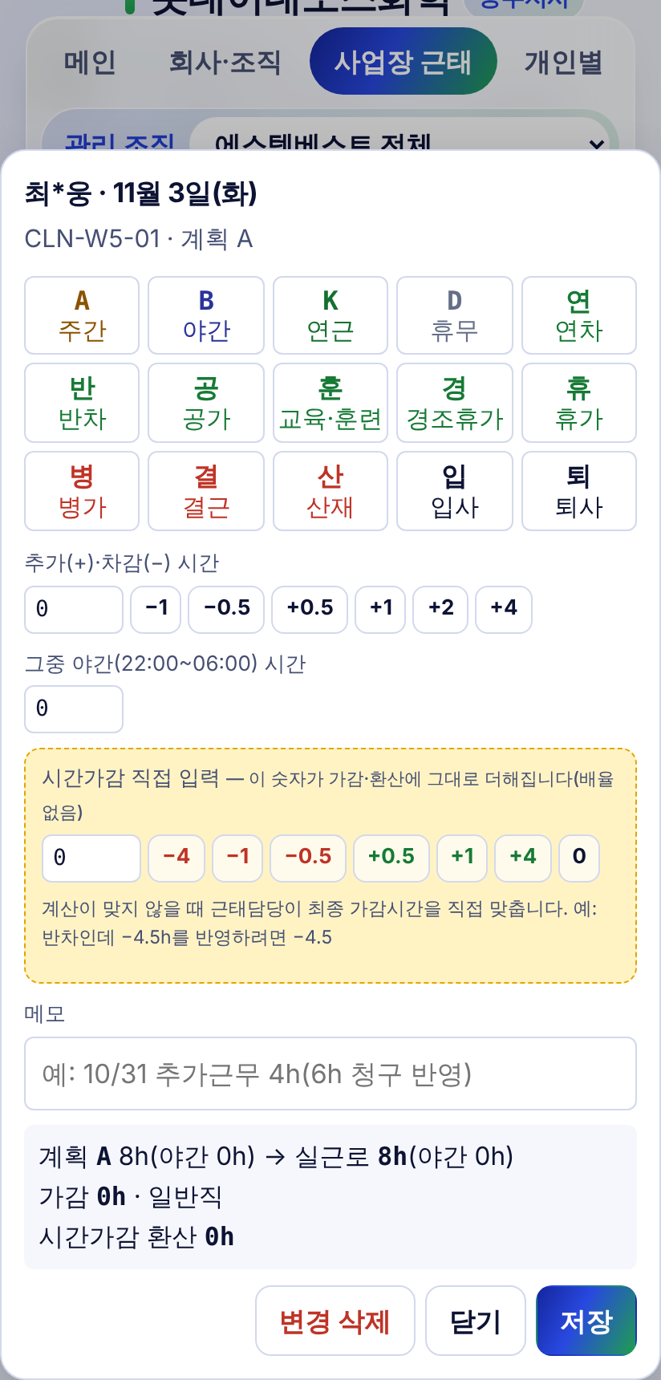
6-1. 휴대폰·폴더블 화면
6. 휴대폰에서 쓰기
근태표 — 옆으로 밀어 날짜 이동
날짜를 누르면 아래에서 입력 창
사업장 목록 대신 위쪽 사업장 선택 칸에서 고릅니다.
근태표는 화면 전체 너비로 보이고, 날짜는 옆으로 밀어 봅니다. 오른쪽 끝까지 밀면 이상근태 사용일수가 나옵니다.
갤럭시 폴더블은 펼친 화면에서 1일~20일 정도가 한 번에 보입니다.

Slide 68
7. 자주 묻는 질문
7-1. 막힐 때
7-2. 꼭 지킬 것

Slide 69
7-1. 막힐 때 · Q&A
7. 자주 묻는 질문
Q. 다운로드 QR·친구 추천으로 열리지 않아요.
Q. 근태 자료가 갑자기 사라졌거나 다른 자료로 바뀌었어요.
A. v2.14.2로 업데이트하면 새 주소로 자동으로 바뀝니다. 예전 QR 이미지를 쓰고 있다면 다운로드 QR 화면에서 새 QR을 다시 공유하세요.
A. 내 계정 → 「백업에서 근태 되살리기」에서 날짜·인원 수가 맞는 백업을 고르세요(1-6). 그래도 없으면 다른 기기를 열지 말고 제작자에게 알리세요.
Q. 근태 칸을 눌러도 입력 창이 안 열려요.
Q. 다른 사람이 고친 근태가 안 보여요.
A. 「👁 보기 전용」 권한입니다. 고쳐야 하면 제작자에게 「보고 고치기」 권한을 요청하세요.
A. 약 20초 안에 반영됩니다. 바로 보려면 내 계정 → 「지금 동기화」. 입력 창이 열려 있는 동안에는 닫은 뒤 반영됩니다.

Slide 70
7-1. 막힐 때 · Q&A
7. 자주 묻는 질문
Q. 이름이 류*화처럼 가려져 보여요.
Q. 다음 달 근태가 비어 있어요.
A. 공개 배포판의 개인정보 보호입니다. 「실명 불러오기」로 근태현황 엑셀을 고르면 그 기기에만 실명이 저장됩니다.
A. 근무조 코드로 자동 생성됩니다. 입사(배치)일·감원일과 근무조 코드가 맞는지 성명 칸에서 확인하세요.
Q. 근무조를 바꿨는데 지난달도 바뀌었나요?
Q. 반차 날 −4.5h를 넣었는데 가감이 0h예요.
A. 아니요. 보고 있는 달부터 적용되고 이전 달은 그대로입니다.
A. 유급 인정 근태는 「추가·차감」으로 더 줄지 않습니다. 「시간가감 직접 입력」에 −4.5를 넣으세요.

Slide 71
7-1. 막힐 때 · Q&A
7. 자주 묻는 질문
Q. 보안인데 일반직으로 계산해야 하는 사람이 있어요.
Q. PC에서 입력한 게 휴대폰에 없어요.
A. 성명 칸 → 근로형태 「일반직」 → 적용 범위 「이 인원만」 → 저장.
A. 로그인을 쓰면 같은 계정으로 로그인 후 「지금 동기화」(공유 근태는 자동 반영). 로그인을 안 쓰면 설정 › 데이터 백업으로 옮기세요.
Q. 엑셀이 휴대폰에서 안 열려요.
A. 앱에서는 「공유」 창이 뜹니다. 카카오톡 나에게 보내기나 드라이브에 저장한 뒤 엑셀 앱으로 여세요.

Slide 72
7-2. 꼭 지킬 것
7. 자주 묻는 질문
월 마감 전에 엑셀로 출력해 보관하세요.
「이 달 변경 초기화」·「감원」은 신중히.
기기를 바꾸거나 브라우저 기록을 지우기 전에 설정 › 데이터 백업.
한 기기를 여러 계정이 번갈아 쓰지 않기.

Slide 73
근태 마감 전, 엑셀로 출력해 보관하세요
https://sadness500-boop.github.io/Attendance-Management-Software/
Produced by Rat Rae Choi

